Slide 1


ỦY BAN NHÂN DÂN HUYỆN NHÀ BÈ
TRƯỜNG TIỂU HỌC NGUYỄN TRỰC
CUỘC THI
THIẾT KẾ ỨNG DỤNG BÀI GIẢNG STEM
Toán lớp 5
Giáo viên: Võ Thị Kim Thoa

Slide 2

ỦY BAN NHÂN DÂN HUYỆN NHÀ BÈ
TRƯỜNG TIỂU HỌC NGUYỄN TRỰC
Toán
Giáo viên thực hiện: Võ Thị Kim Thoa

Slide 3
Khởi động

Slide 4


Slide 5
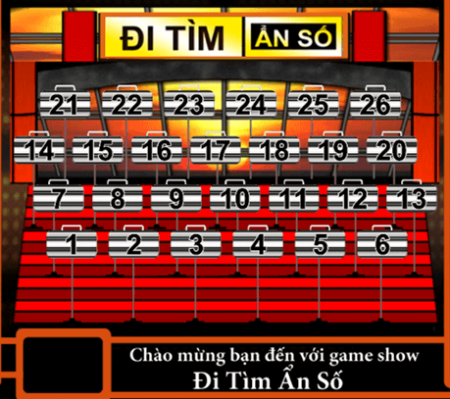

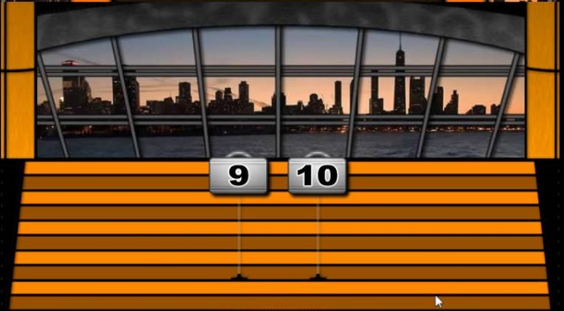
1,2
3,2
28,8 : 24
112 : 35
1
2
Bạn hãy chọn chiếc cặp

Slide 6
28,8 : 24
112 : 35
Bạn hãy chọn chiếc cặp

Slide 7
Khám phá

Slide 8
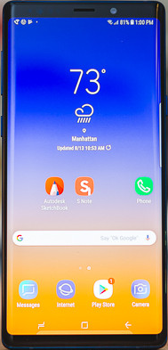
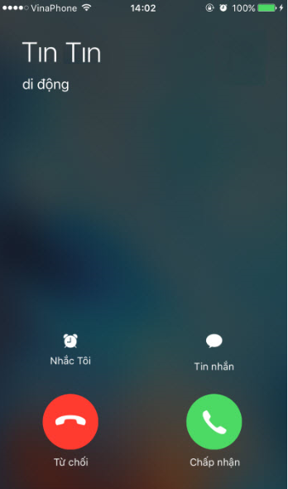



NGÂN HÀNG
ĐI TÌM ẨN SỐ
đang gọi
NGÂN HÀNG
ĐI TÌM ẨN SỐ

Slide 9

Học sinh tự thực hiện nhiệm vụ

Slide 10

Học sinh tự thực hiện nhiệm vụ

Slide 11
Học sinh trình bày
sản phẩm

Slide 12
Luyện tập

Slide 13
Bài 1: Đặt tính rồi tính
a/ 8,216 : 5,2
b/ 12,88 : 0,25
a
b

Slide 14


Slide 15
Vận dụng

Slide 16

Bài 2: Để làm được 4,5l nước ép thì cần 3,42kg dưa hấu. Hỏi muốn làm ra 8l nước ép thì cần bao nhiêu ki – lô – gam dưa hấu?
10
12

Slide 17
Giải
Khối lượng dưa hấu để làm ra 8l nước ép là:
3,42 : 4,5 x 8 = 6,08 (kg)
Đáp số: 6,08 kg dưa hấu
12

Slide 18
Giải
Khối lượng dưa hấu để làm ra 1l nước ép là:
3,42 : 4,5 = 0,76 (kg)
Khối lượng dưa hấu để làm ra 8l nước ép là:
0,76 x 8 = 6,08 (kg)
Đáp số: 6,08 kg dưa hấu

Slide 19
DẶN DÒ
- Ôn lại cách chia một số thập phân cho một số thập phân.
- Chuẩn bị bài tiếp theo.

Slide 20

CHÚC CÁC EM
HỌC TỐT

Slide 21
,
,
23,56 6,2
8,48 0,32
8
4 9
2 0
6
,
,
3
8
2
6
5
26
0
0
0

